Slide 1


2024 숭실대학교 Co-op SAP Track Project
2024-12-16
학과 : | 컴퓨터학부
학번 : | 20202920
작성일 : | 2024년 12월 16일
작성자 : | 조민혁

Slide 2
1. 순서도
구매처생성
PO 생성
입고 생성
송장 생성

Slide 3
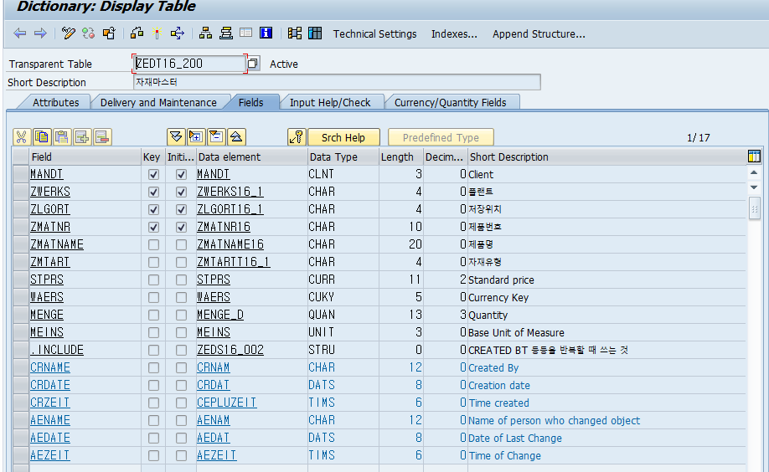
2. Table 생성
다음과 같은 테이블을 생성한다.
사원 테이블 생성( ZT32EMP_1 )

Slide 4
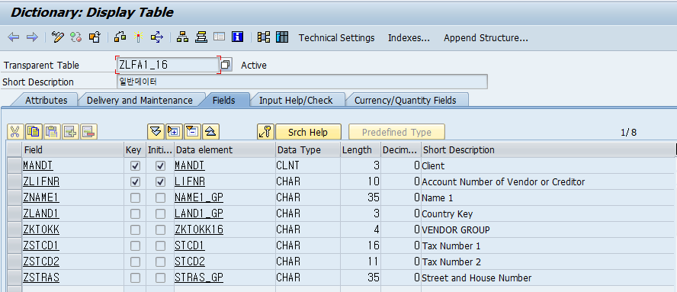
2. Table 생성
다음과 같은 테이블을 생성한다.

Slide 5
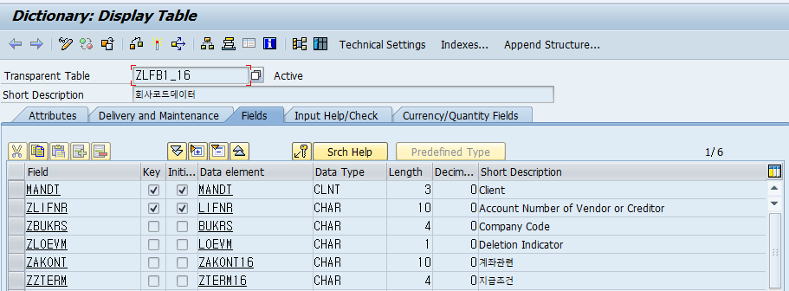
2. Table 생성
다음과 같은 테이블을 생성한다.
사원 테이블 생성( ZT32EMP_1 )

Slide 6
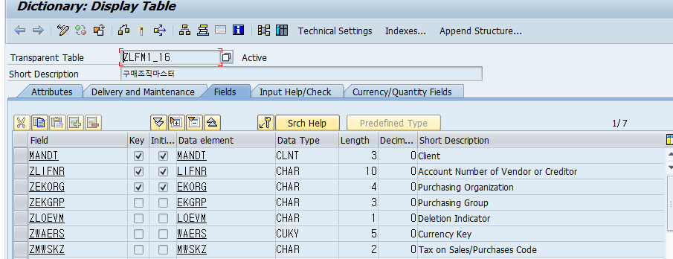
2. Table 생성
다음과 같은 테이블을 생성한다.
사원 테이블 생성( ZT32EMP_1 )

Slide 7
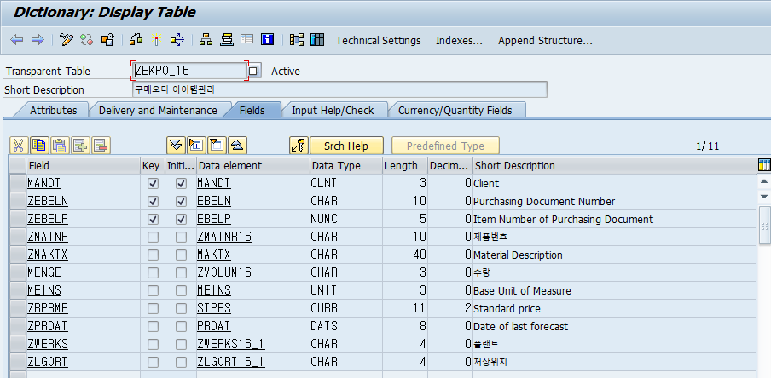
2. Table 생성
다음과 같은 테이블을 생성한다.
사원 테이블 생성( ZT32EMP_1 )

Slide 8
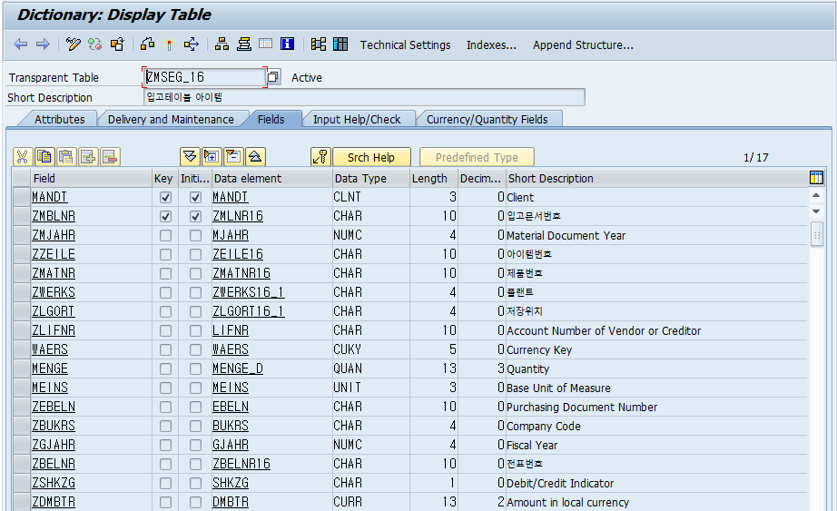
2. Table 생성
다음과 같은 테이블을 생성한다.
사원 테이블 생성( ZT32EMP_1 )

Slide 9
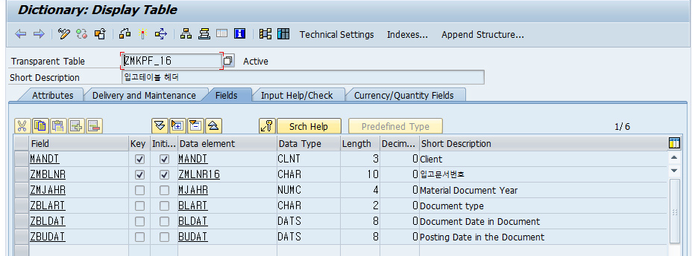
2. Table 생성
다음과 같은 테이블을 생성한다.
사원 테이블 생성( ZT32EMP_1 )

Slide 10
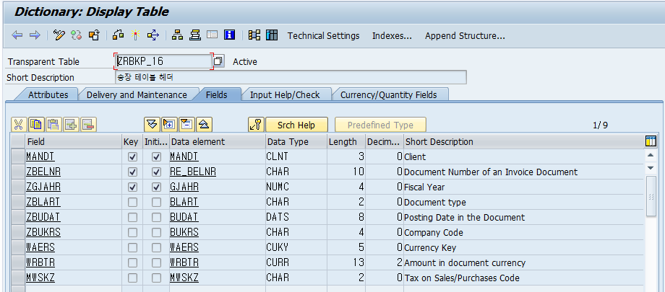
2. Table 생성
다음과 같은 테이블을 생성한다.
사원 테이블 생성( ZT32EMP_1 )

Slide 11
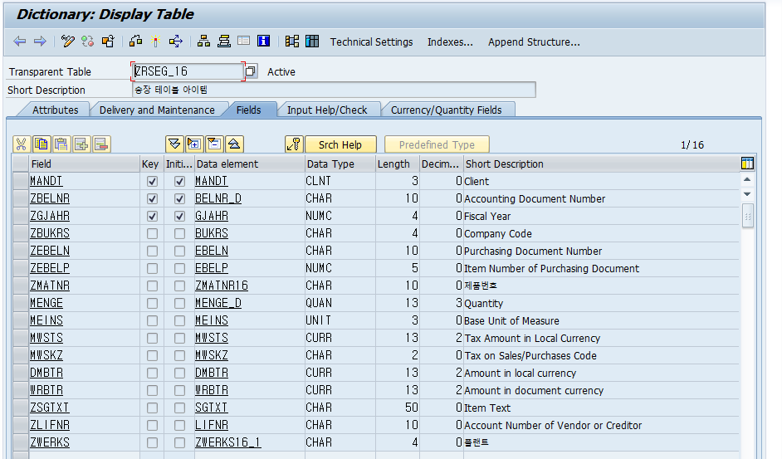
2. Table 생성
다음과 같은 테이블을 생성한다.
사원 테이블 생성( ZT32EMP_1 )

Slide 12
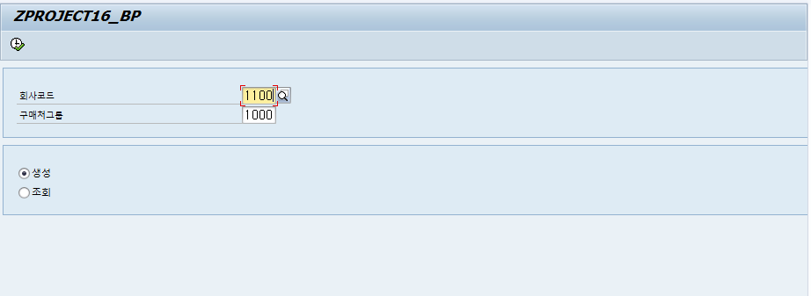
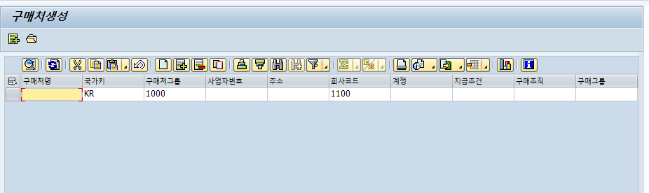
3. Technical Flow Description(프로그램 화면 –구매처생성 )
구매처생성화면
Program Name : ZPROJECT16_BP
생성화면
회사코드, 구매처그룹 입력
회사코드와 구매처그룹을 필수적으로 입력받은 후에 이를 토대로 인터널 테이블에 값을 넣어준 후에 생성화면으로 넘어갑니다. 사용자에게 값을 입력받아 앞의 PPT에서 보여드렸던 ZLFA1 ALV에서는 아래 화면과 같이 구매처명 사업자번호등, ZLFB1, ZLFM1에 값을 채워서 저장시켜줍니다.

Slide 13
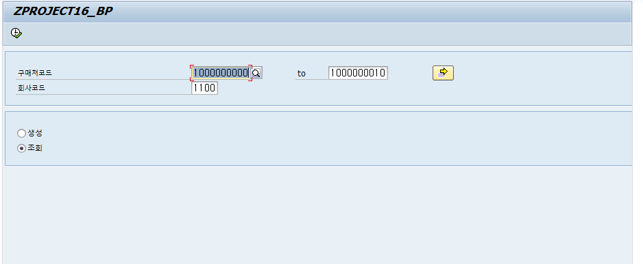
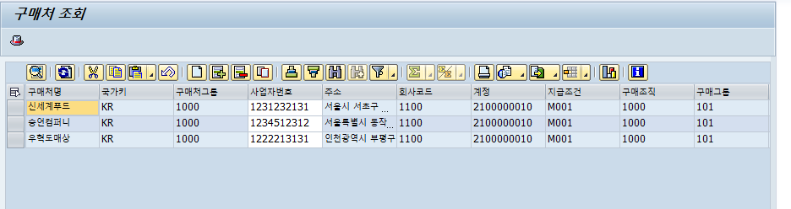
3. Technical Flow Description(프로그램 화면- 구매처조회)
2. 구매처조회
구매처 코드와 회사코드를 입력받아서 해당하는 구매처 코드와 회사코드를 가진 데이터를 데이터베이스에서 읽어들여 제공해줍니다. 이때 사업자번호만 수정하여 아래의 모자버튼을 누른 경우 수정하여 저장할 수 있도록 합니다.

Slide 14
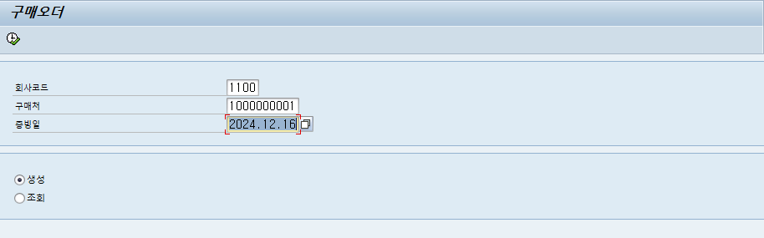
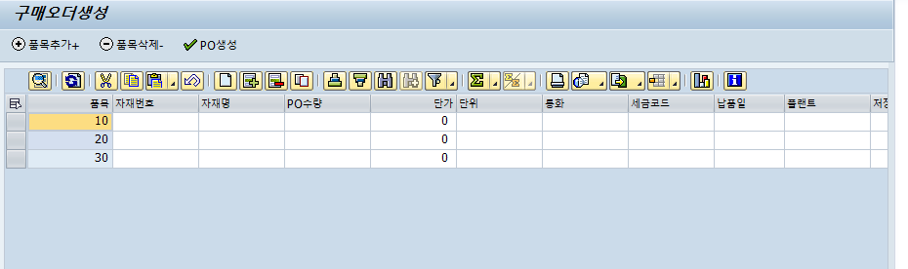
3. Technical Flow Description(프로그램 화면- PO생성)
구매오더 생성
회사코드와 구매처 증빙일을 입력하여 인터널 테이블에 채운 후 구매오더를 생성합니다. 이때 회사코드와 구매처 번호가 실제로 있어야만 다음 ALV로 넘어갈 수 있습니다. 그렇지 않은 경우에는 문제가 발생하게 됩니다. 또한 값을 넣어줄 때도 플랜트 번호와 같이 기존의 자재마스터에 있는 값과 다른 경우에는 오류를 발생시키게 됩니다.

Slide 15
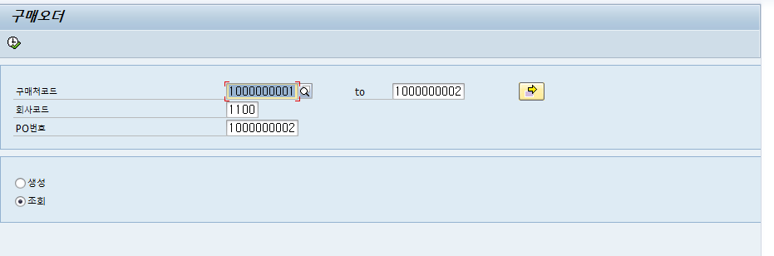
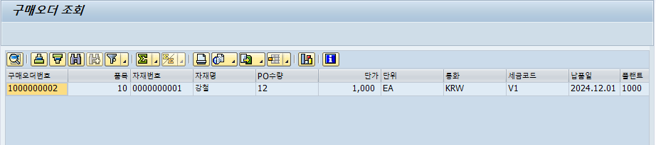
3. Technical Flow Description(프로그램 화면-PO조회)
2. PO조회
구매처코드와 회사코드 PO번호를 입력받아서 실제로 있는 구매처 코드 회사코드 PO번호인지 확인하고 실제로 있는 경우에는 데이터베이스 테이블에서 해당 아이템과 관련 있는 정보들을 전부 조회하여 보여주게 됩니다.

Slide 16
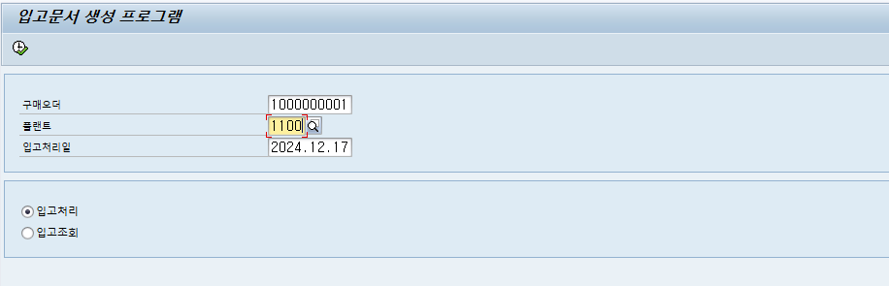
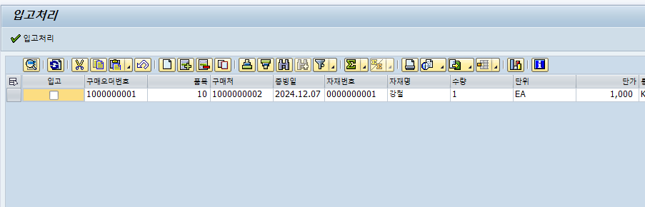
3. Technical Flow Description(프로그램 화면- 입고문서 생성)
입고문서 생성
구매오더 번호와 플랜트 입고 처리일을 입력으로 받습니다. 이때 구매오더 번호와 플랜트가 실제로 존재하는지 정합성을 체크한 후에 만들어주게 됩니다. 이를 통해서 조회된 데이터들을 조합하여 인터널테이블을 생성하고 이를 확인한 후에 입고 체크박스에 체크를 한 후에 입고처리 버튼을 누른 경우에 입고처리가 되어지고 ZMSEG_16, ZMKPF_16테이블등에 해당 값들이 들어가게 됩니다.

Slide 17
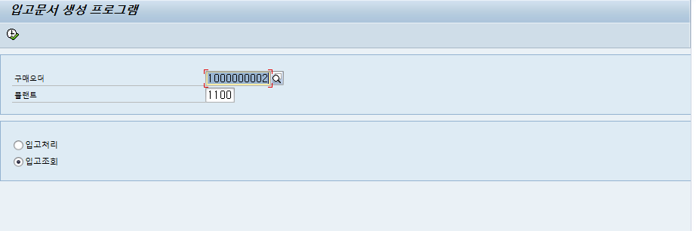
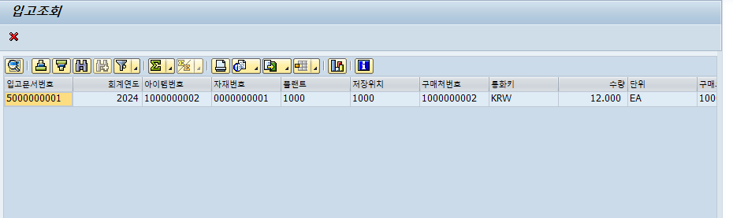
3. Technical Flow Description(프로그램 화면- 입고문서 조회)
2. 입고문서조회
구매오더 번호와 플랜트 값을 입력하면, 정합성 검사를 마친 후 해당 구매오더 번호와 플랜트 값으로 조회하여 얻을 수 있는 값을 통해 입고조회 화면을 보여주게 됩니다. 이때 X번호를 누른 경우에는 선택한 열의 정보를 삭제하게 됩니다.

Slide 18
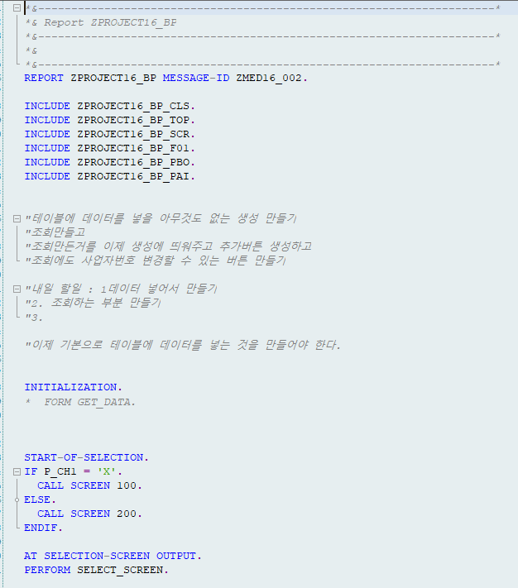
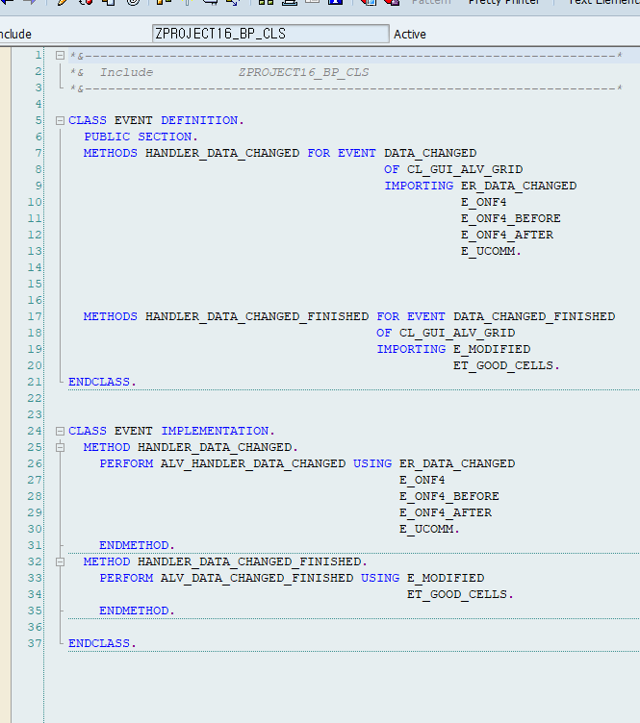
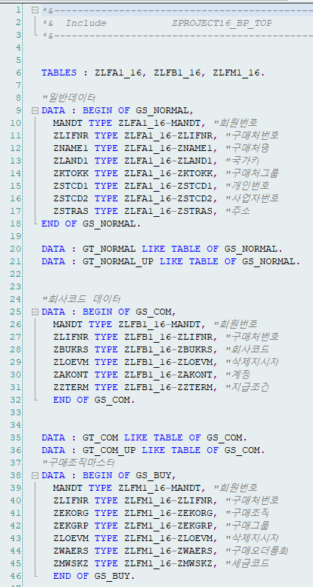
4. Report Details(프로그램 소스 코드 –ZPROJECT16_BP)

Slide 19
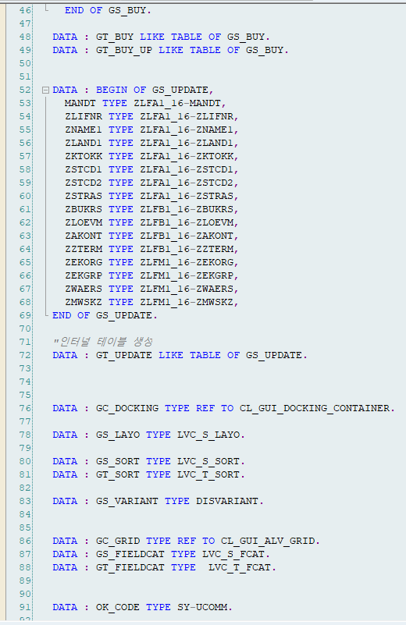
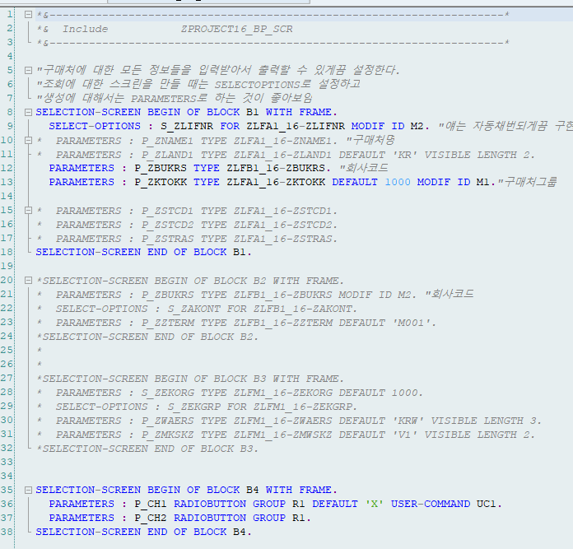
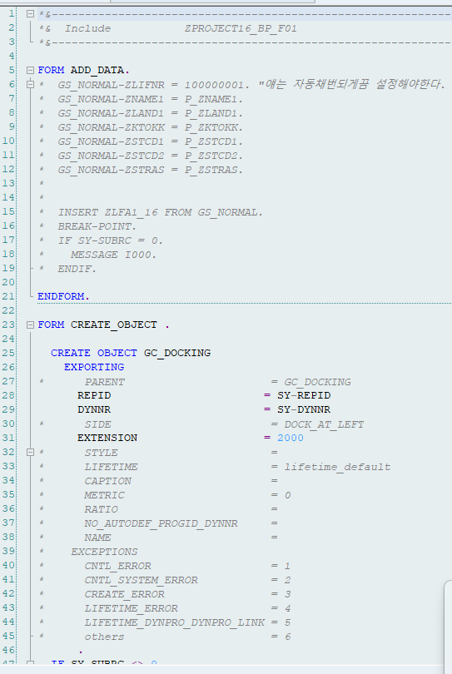
4. Report Details(프로그램 소스 코드 –ZPROJECT16_BP)

Slide 20
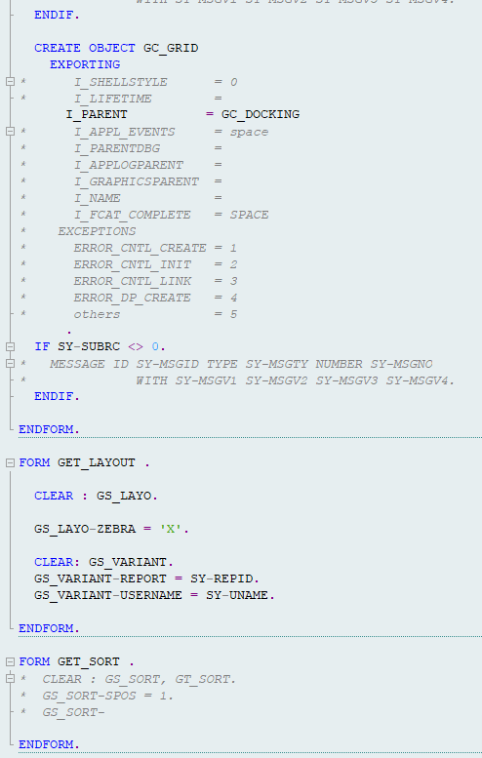
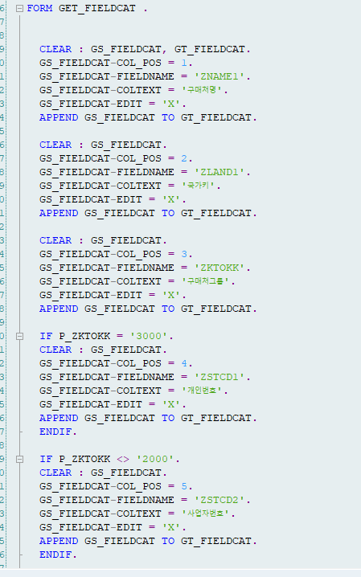
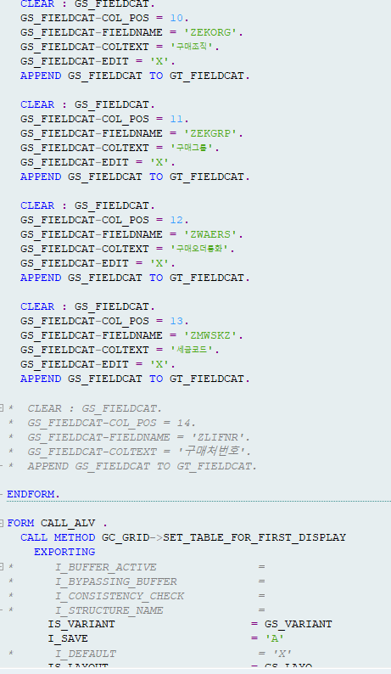
4. Report Details(프로그램 소스 코드 –ZPROJECT16_BP)

Slide 21
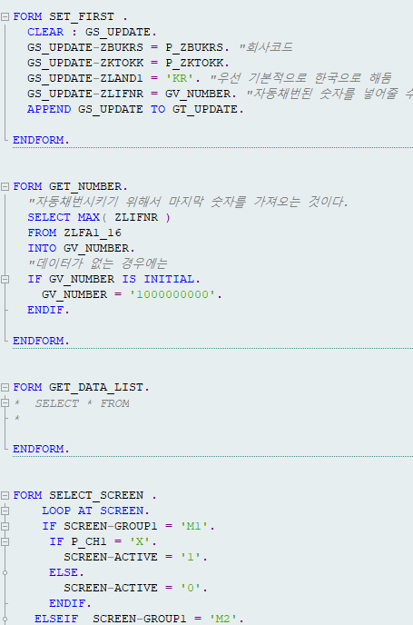
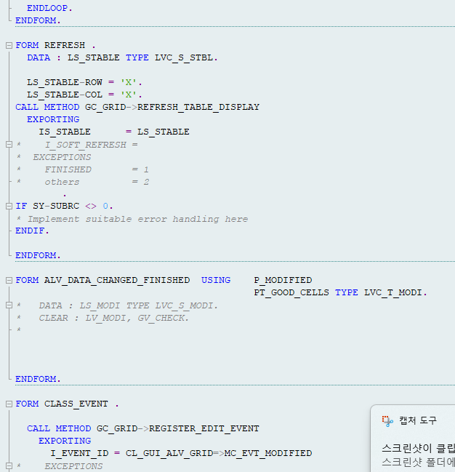
4. Report Details(프로그램 소스 코드 –ZPROJECT16_BP)

Slide 22
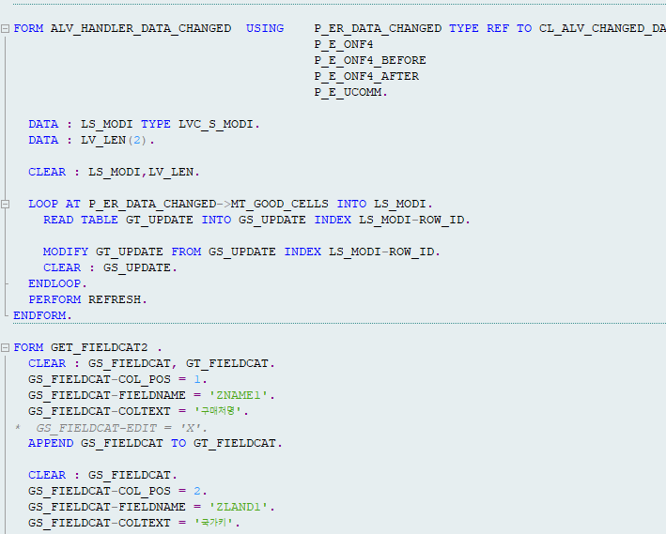
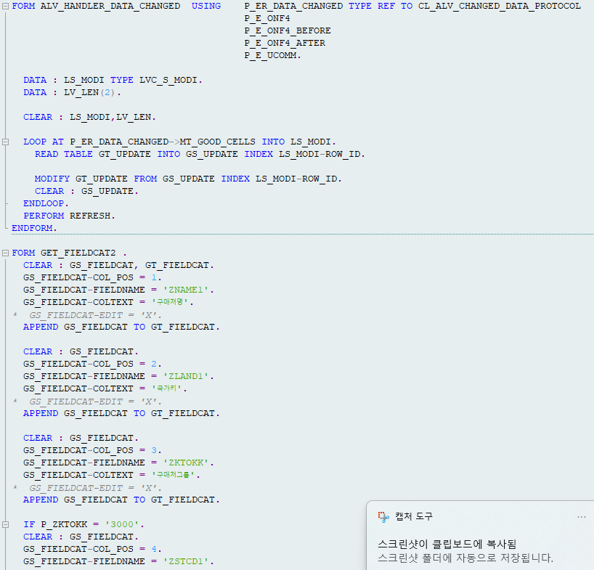
4. Report Details(프로그램 소스 코드 –ZPROJECT16_BP)

Slide 23
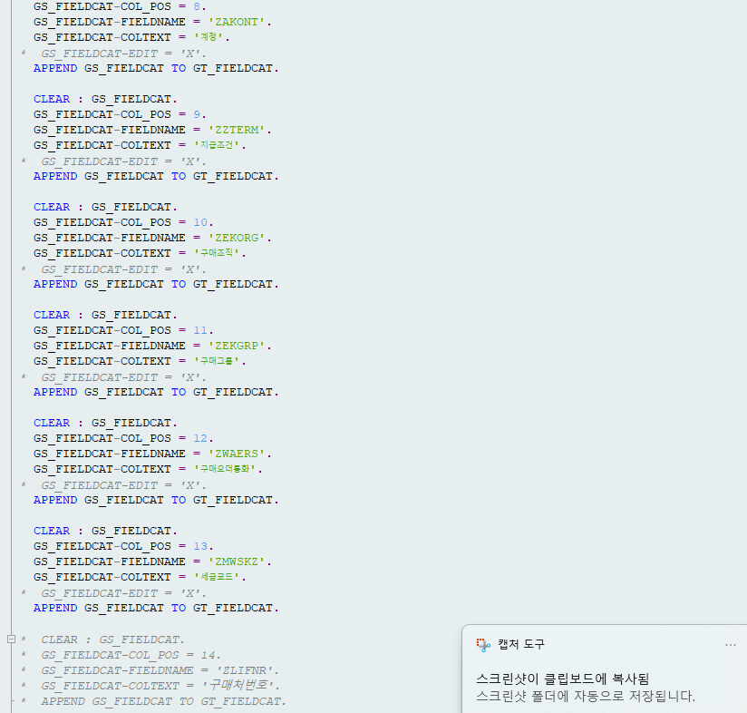
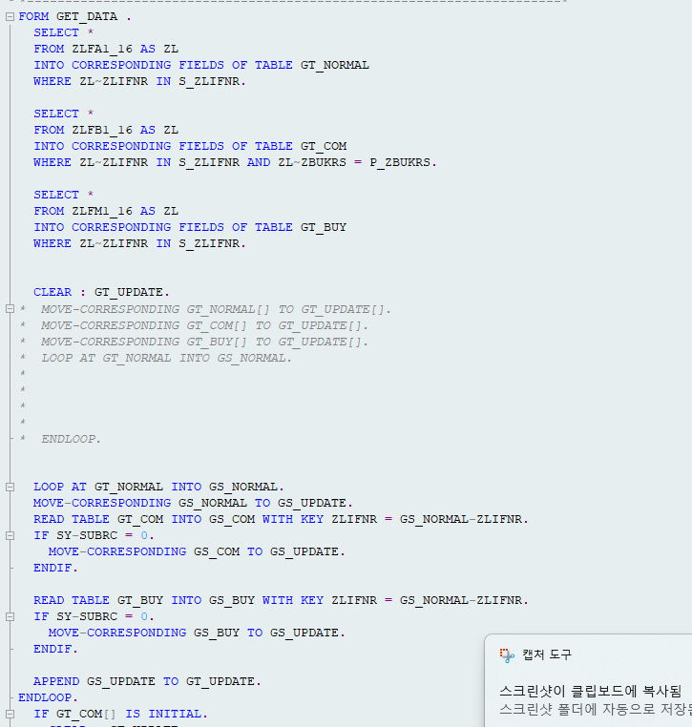
4. Report Details(프로그램 소스 코드 –ZPROJECT16_BP)

Slide 24
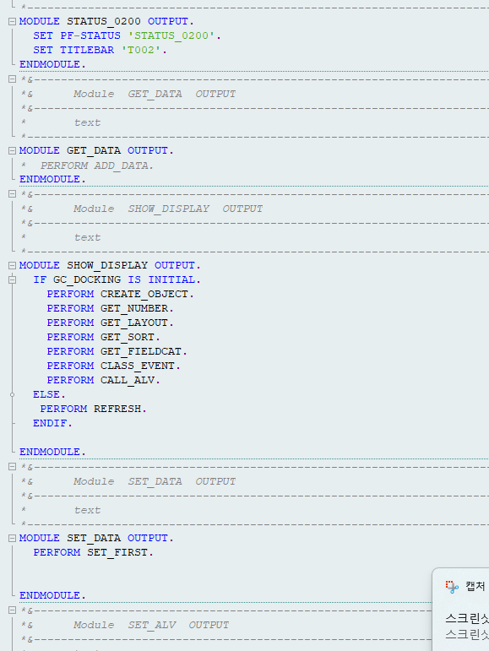
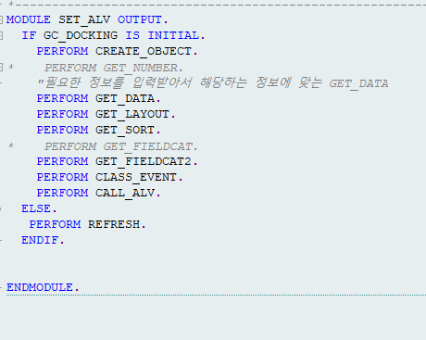
4. Report Details(프로그램 소스 코드 –ZPROJECT16_BP)

Slide 25
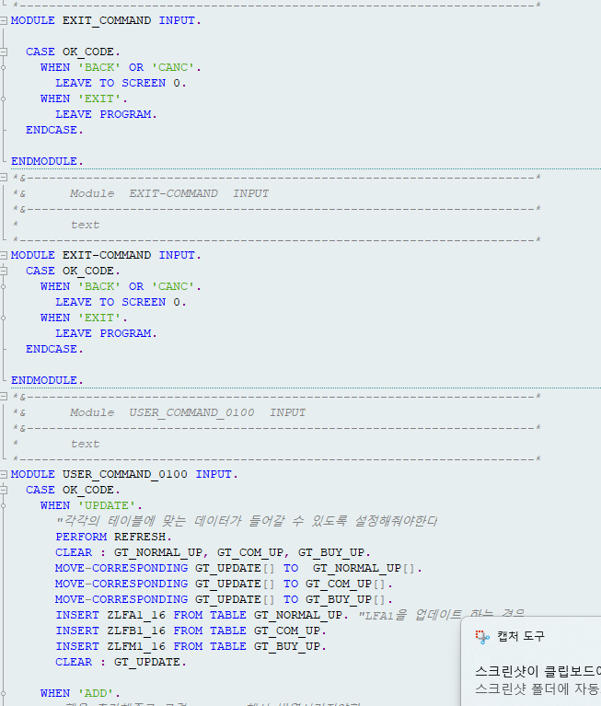
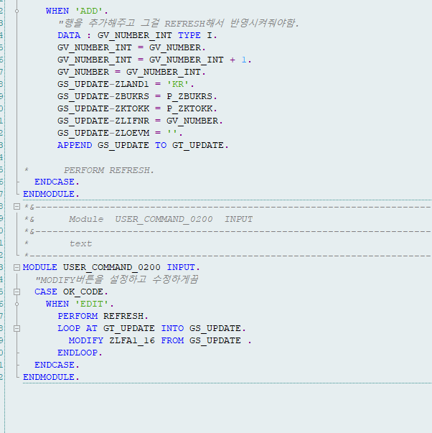
4. Report Details(프로그램 소스 코드 –ZPROJECT16_BP)

Slide 26
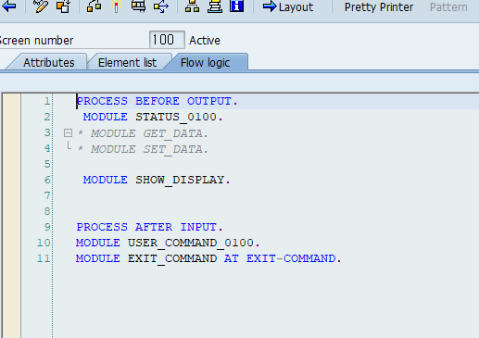
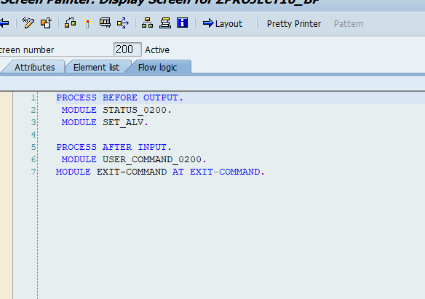
4. Report Details(프로그램 소스 코드 –ZPROJECT16_BP)

Slide 27
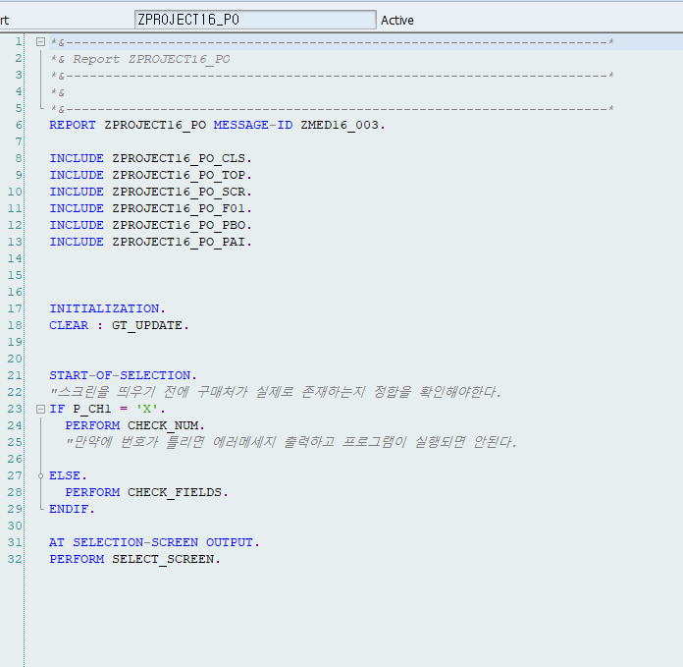
4. Report Details(프로그램 소스 코드 –ZPROJECT16_PO)

Slide 28
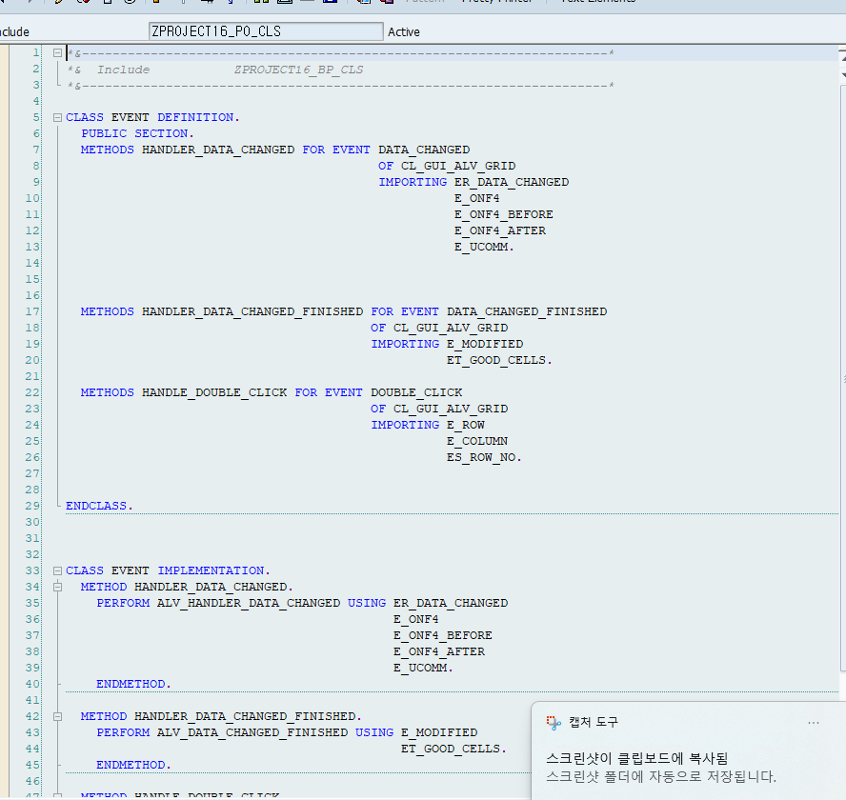
4. Report Details(프로그램 소스 코드 –ZPROJECT16_PO)

Slide 29
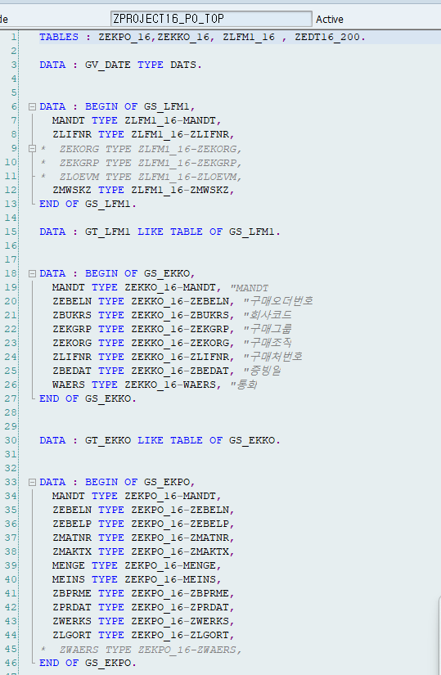
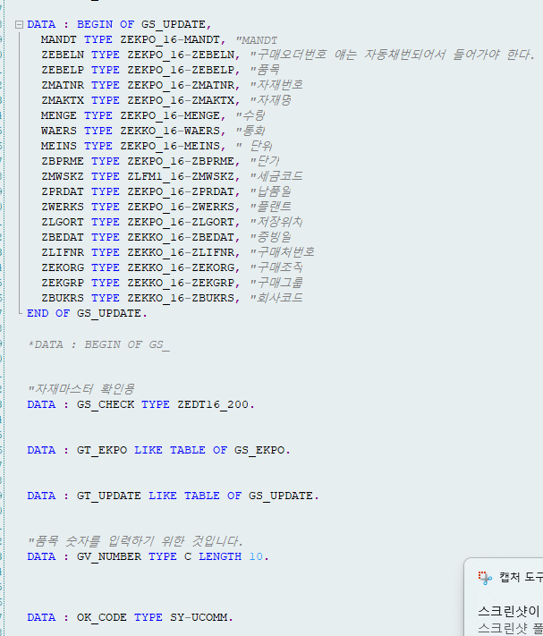
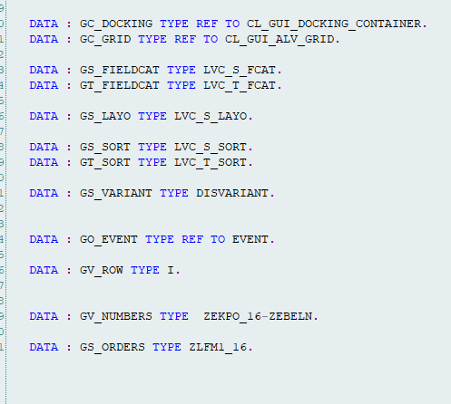
4. Report Details(프로그램 소스 코드 –ZPROJECT16_PO)

Slide 30
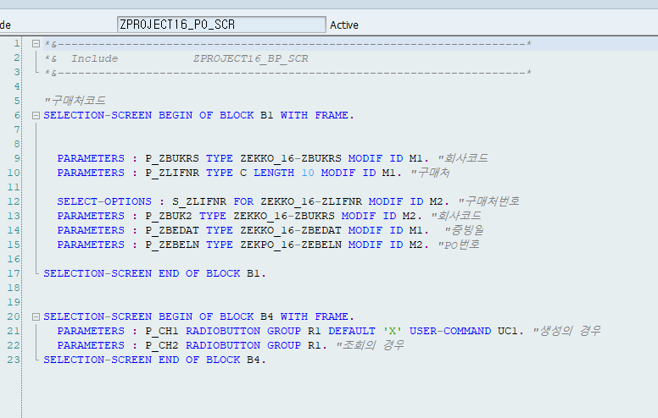
4. Report Details(프로그램 소스 코드 –ZPROJECT16_PO)

Slide 31
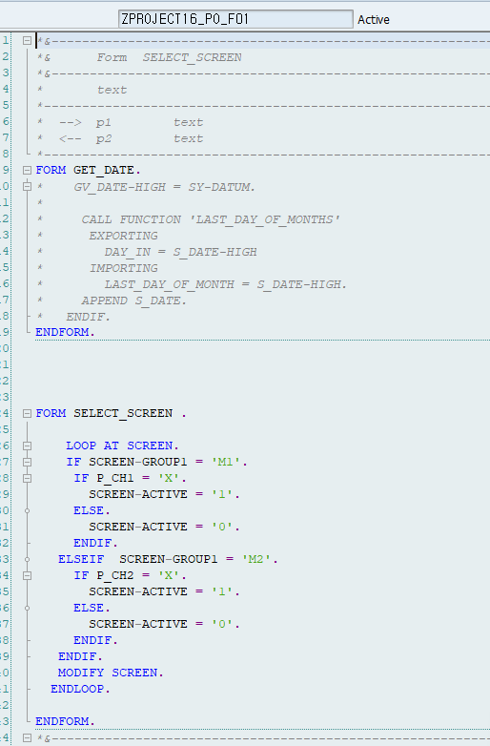
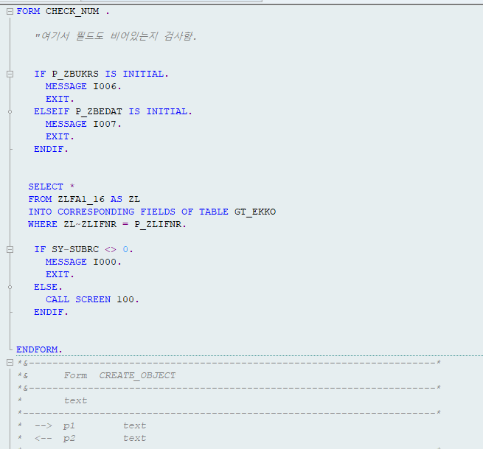
4. Report Details(프로그램 소스 코드 –ZPROJECT16_PO)

Slide 32



4. Report Details(프로그램 소스 코드 –ZPROJECT16_PO)

Slide 33


4. Report Details(프로그램 소스 코드 –ZPROJECT16_PO)

Slide 34


4. Report Details(프로그램 소스 코드 –ZPROJECT16_PO)

Slide 35



4. Report Details(프로그램 소스 코드 –ZPROJECT16_PO)

Slide 36


4. Report Details(프로그램 소스 코드 –ZPROJECT16_PO)

Slide 37


4. Report Details(프로그램 소스 코드 –ZPROJECT16_PO)

Slide 38


4. Report Details(프로그램 소스 코드 –ZPROJECT16_PO)

Slide 39


4. Report Details(프로그램 소스 코드 –ZPROJECT16_PO)

Slide 40


4. Report Details(프로그램 소스 코드 –ZPROJECT16_GR)

Slide 41

4. Report Details(프로그램 소스 코드 –ZPROJECT16_GR)

Slide 42


4. Report Details(프로그램 소스 코드 –ZPROJECT16_GR)

Slide 43

4. Report Details(프로그램 소스 코드 –ZPROJECT16_GR)

Slide 44

4. Report Details(프로그램 소스 코드 –ZPROJECT16_GR)

Slide 45


4. Report Details(프로그램 소스 코드 –ZPROJECT16_GR)

Slide 46


4. Report Details(프로그램 소스 코드 –ZPROJECT16_GR)

Slide 47



4. Report Details(프로그램 소스 코드 –ZPROJECT16_GR)

Slide 48


4. Report Details(프로그램 소스 코드 –ZPROJECT16_GR)

Slide 49



4. Report Details(프로그램 소스 코드 –ZPROJECT16_GR)

Slide 50

4. Report Details(프로그램 소스 코드 –ZPROJECT16_GR)

Slide 51


4. Report Details(프로그램 소스 코드 –ZPROJECT16_GR)

Slide 52

4. Report Details(프로그램 소스 코드 –ZPROJECT16_GR)

Slide 53

4. Report Details(프로그램 소스 코드 –ZPROJECT16_GR)

Slide 54

4. Report Details(프로그램 소스 코드 –ZPROJECT16_GR)

Slide 55


4. Report Details(프로그램 소스 코드 –ZPROJECT16_GR)

Slide 56

4. Report Details(프로그램 소스 코드 –ZPROJECT16_IR)

Slide 57


4. Report Details(프로그램 소스 코드 –ZPROJECT16_IR)

Slide 58


4. Report Details(프로그램 소스 코드 –ZPROJECT16_IR)

Slide 59


4. Report Details(프로그램 소스 코드 –ZPROJECT16_IR)

Slide 60


4. Report Details(프로그램 소스 코드 –ZPROJECT16_IR)

Slide 61


4. Report Details(프로그램 소스 코드 –ZPROJECT16_IR)

Slide 62


4. Report Details(프로그램 소스 코드 –ZPROJECT16_IR)

Slide 63


4. Report Details(프로그램 소스 코드 –ZPROJECT16_IR)

Slide 64


4. Report Details(프로그램 소스 코드 –ZPROJECT16_IR)

Slide 65


4. Report Details(프로그램 소스 코드 –ZPROJECT16_IR)

Slide 66


4. Report Details(프로그램 소스 코드 –ZPROJECT16_IR)

Slide 67


4. Report Details(프로그램 소스 코드 –ZPROJECT16_IR)

Slide 68
5. Comment
프로세스 구현에 본인 스스로가 100프로 이해하고 있고 그걸 표현하려고 노력함 일반데이터, 회사코드데이터, 구매데이터 구분을 잘해서 실무와 가깝게 표현함 수업 시간 내, 배운 아밥 소스 그 이상으로 다른 기술을 소스에 구현함 띄어쓰기 및 변수명 사용에 적절하여 다른 사람들이 참조하기 편하게 프로그램을 구성함 INCLUDE , PERFORM , EVENT 적적하게 사용하여 소스의 간편함을 구현함 스크린을 구분하여 사용자가 보기 편하도록 화면 구성함 아쉬운점 : 단가표현이 잘 구현되지 않음 써치헬프 기능을 통해, 도메인 내 value값을 표현하면 좋았을 것 같음 PO생성시, 입고처리시, 송장 처리시 생성번호에 대해 스크린으로 보여주면 좋았을것같음

